Slide 1
AKG Alapiskola 2017
Az első hat év programja

Slide 2
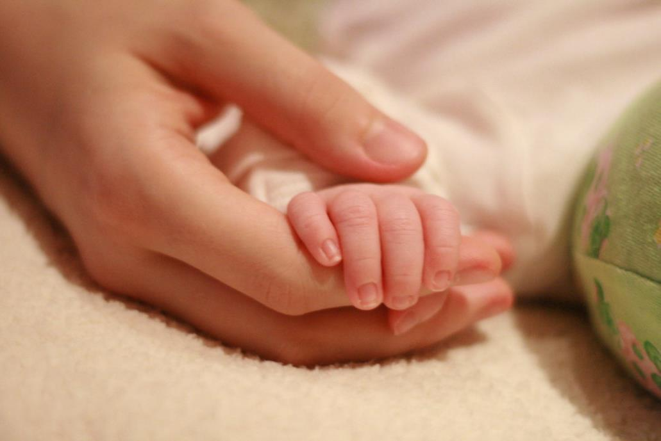

a program megszületett
a team…
az épület…
az engedély…

Slide 3



Slide 4



Slide 5
20. század
Tanítás - pedagógus
Osztályterem
21.század
Tanulás - tanuló
Személyes tanulási környezet
Kognitív és affektív készségek
Tananyag
Végzettségek
Iskola
Iskolarendszer
Hitelesített készségek
Tanulási központ
Tanulási ökoszisztéma
forrás: Radó Péter (2017): Az iskola jövője

Slide 6

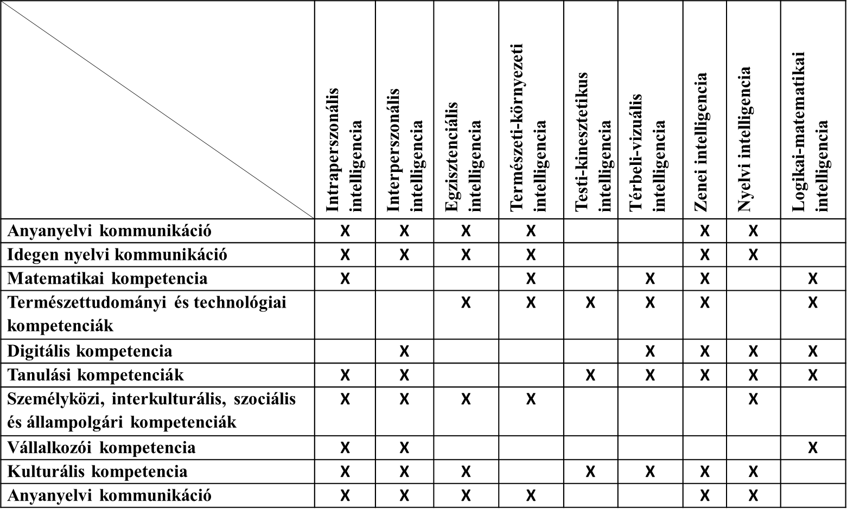
kulcskompetenciák & Intelligenciaterületek

Slide 7



EU kulcskompetenciák 9 – a programunkban 11 kompetenciaterület
  Alapkészségek: anyanyelv, matematika, angol, digitális, egészség- és mozgáskultúra
  Szociális, természettudományi&technológiai, kulturális, Interkulturális és állampolgári, tanulási, vállalkozói
Kiterjesztett iskolafunkció
  Teljes Iskola Koncepsió (Whole School Approach)
Óvodából iskolába…
  Fejlődés alapú gondolkodás, a fejlesztés mindenkinek egyéni
Szerkezet
Napirend
Értékelés
Módszertan

Slide 8

ÉRTÉkelés
360°-os értékelés
Szintek szerinti haladás
Szöveges értékelés – egyéni
Portfólió
Útinapló – önértékelés
Szülői értékelés
Útlevél
Kompetenciák – részterületek
Nem osztályfok
Nem osztályzat
6. végén egységes elvárások

Slide 9

EGY OSZTÁLY ÚTJA HAT ÉV ALATT
évfolyam | I. | II. | III. | IV. | V. | VI.
tanév
1. | A1 | B2 | C3 | D4
2. | G1 | A2 | B3 | C4 | D5
3. | H1 | G2 | A3 | B4 | C5 | D6
4. | I | H2 | G3 | A4 | B5 | C6
5. | J | I | H3 | G4 | A5 | B6
6. | K | J | I | H4 | G5 | A6

Slide 10
 | 1. ÉVFOLYAM
 | Hétfő | Kedd | Szerda | Csütörtök | Péntek
7.00-7.30 | Reggeli ügyelet | Reggeli ügyelet | Reggeli ügyelet | Reggeli ügyelet | Reggeli ügyelet
7.30-8.00 | Érkezés - Fogadás | Érkezés - Fogadás | Érkezés – Fogadás | Érkezés - Fogadás | Érkezés - Fogadás
8.00-8.30
8.30-9.00 | Nyitás | Nyitás | Nyitás | Nyitás | Nyitás
9.00-9.30 | TAN-ösvény | TAN-ösvény | TAN-ösvény | TAN-ösvény | Barangoló
9.30-10.00
10.00-10.30
10.30-11.00
11.00-11.30
11.30-12.00 | Ebéd | Ebéd | Ebéd | Ebéd | Ebéd
12.00-12.30 | Pihenő | Pihenő | Pihenő | Pihenő | Pihenő
12.30-13.00
13.00-13.30 | Levegőzés / Mozgás | Levegőzés / Mozgás | Levegőzés / Mozgás | Levegőzés / Mozgás | Zárás
13.30-14.00 |  |  |  |  | Levegőzés / Mozgás
14.00-14.30 |  |  | Hazatérés – Ügyelet
14.30-15.00 | Szabad játék / Alkotás | Szabad játék / Alkotás |  | Szabad játék / Alkotás
15.00-15.30 |  |  |  |  | Szabad játék / Alkotás
15.30-16.00 | Szabad játék / Zárás | Szabad játék / Zárás |  | Szabad játék / Zárás
16.00-16.30 | Hazatérés - Ügyelet | Hazatérés - Ügyelet |  | Hazatérés - Ügyelet | Hazatérés - Ügyelet
16.30-17.00

Slide 11
 | 2. ÉVFOLYAM
 | Hétfő | Kedd | Szerda | Csütörtök | Péntek
7.00-7.30 | Reggeli ügyelet | Reggeli ügyelet | Reggeli ügyelet | Reggeli ügyelet | Reggeli ügyelet
7.30-8.00 | Érkezés - Fogadás | Érkezés - Fogadás | Érkezés – Fogadás | Érkezés - Fogadás | Érkezés - Fogadás
8.00-8.30
8.30-9.00 | Nyitás | Nyitás | Nyitás | Nyitás | Nyitás
9.00-9.30 | TAN-ösvény | TAN-ösvény | TAN-ösvény | TAN-ösvény | Barangoló
9.30-10.00
10.00-10.30
10.30-11.00
11.00-11.30
11.30-12.00 | Ebéd | Ebéd | Ebéd | Ebéd | Ebéd
12.00-12.30 | Pihenő | Pihenő | Pihenő | Pihenő | Pihenő
12.30-13.00
13.00-13.30 | Levegőzés / Mozgás | Levegőzés / Mozgás | Levegőzés / Mozgás | Levegőzés / Mozgás | Zárás
13.30-14.00 |  |  |  |  | Levegőzés / Mozgás
14.00-14.30 |  |  | Hazatérés – Ügyelet
14.30-15.00 | Szabad játék / Alkotás | Műhely |  | Szabad játék / Alkotás | Szabad játék / Alkotás
15.00-15.30
15.30-16.00 | Szabad játék / Zárás |  |  | Szabad játék / Zárás | Szabad játék / Alkotás
16.00-16.30 | Hazatérés - Ügyelet | Hazatérés - Ügyelet |  | Hazatérés - Ügyelet | Hazatérés - Ügyelet
16.30-17.00

Slide 12
 | 3. ÉVFOLYAM
 | Hétfő | Kedd | Szerda | Csütörtök | Péntek
7.00-7.30 | Reggeli ügyelet | Reggeli ügyelet | Reggeli ügyelet | Reggeli ügyelet | Reggeli ügyelet
7.30-8.00 | Érkezés - Fogadás | Érkezés - Fogadás | Érkezés – Fogadás | Érkezés - Fogadás | Érkezés - Fogadás
8.00-8.30
8.30-9.00 | Nyitás | Nyitás | Nyitás | Nyitás | Nyitás
9.00-9.30 | TAN-ösvény | TAN-ösvény | TAN-ösvény | TAN-ösvény | Barangoló
9.30-10.00
10.00-10.30
10.30-11.00
11.00-11.30
11.30-12.00
12.00-12.30 | Ebéd | Ebéd | Ebéd | Ebéd | Ebéd
12.30-13.00 | Pihenő | Pihenő | Pihenő | Pihenő | Pihenő
13.00-13.30 | Levegőzés / Mozgás | Levegőzés / Mozgás | Levegőzés / Mozgás | Levegőzés / Mozgás | Zárás
13.30-14.00 |  |  |  |  | Levegőzés / Mozgás
14.00-14.30 |  |  | Hazatérés – Ügyelet TEAM
14.30-15.00 | Szabad játék / Alkotás | Műhely |  | Szabad játék / Alkotás | Szabad játék / Alkotás
15.00-15.30
15.30-16.00 | Szabad játék / Zárás |  |  | Szabad játék / Zárás
16.00-16.30 | Hazatérés - Ügyelet | Hazatérés - Ügyelet |  | Hazatérés - Ügyelet | Hazatérés - Ügyelet
16.30-17.00 | Hazatérés - Ügyelet | Hazatérés - Ügyelet | Hazatérés – Ügyelet | Hazatérés - Ügyelet | Hazatérés - Ügyelet

Slide 13
 | 4. ÉVFOLYAM
 | Hétfő | Kedd | Szerda | Csütörtök | Péntek
7.00-7.30 | Reggeli ügyelet | Reggeli ügyelet | Reggeli ügyelet | Reggeli ügyelet | Reggeli ügyelet
7.30-8.00 | Érkezés - Fogadás | Érkezés – Fogadás | Érkezés – Fogadás | Érkezés - Fogadás | Érkezés - Fogadás
8.00-8.30
8.30-9.00 | Nyitás | Nyitás | Nyitás | Nyitás | Nyitás
9.00-9.30 | TAN-ösvény | TAN-ösvény | TAN-ösvény | TAN-ösvény | Barangoló
9.30-10.00
10.00-10.30
10.30-11.00
11.00-11.30
11.30-12.00
12.00-12.30 | Ebéd | Ebéd | Ebéd | Ebéd | Ebéd
12.30-13.00 | Pihenő | Pihenő | Pihenő | Pihenő | Pihenő
13.00-13.30 | Levegőzés / Mozgás | Levegőzés / Mozgás | Levegőzés / Mozgás | Levegőzés / Mozgás | Zárás
13.30-14.00 |  |  |  |  | Levegőzés / Mozgás
14.00-14.30 |  |  | Hazatérés – Ügyelet TEAM
14.30-15.00 | Szabad játék / Alkotás | Műhely |  | Barangoló | Szabad játék / Alkotás
15.00-15.30
15.30-16.00 | Szabad játék / Zárás
16.00-16.30 | Hazatérés - Ügyelet | Hazatérés – Ügyelet |  | Hazatérés - Ügyelet | Hazatérés - Ügyelet
16.30-17.00

Slide 14
 | 5-6. ÉVFOLYAM
 | Hétfő | Kedd | Szerda | Csütörtök | Péntek
7.00-7.30 | Reggeli ügyelet | Reggeli ügyelet | Reggeli ügyelet | Reggeli ügyelet | Reggeli ügyelet
7.30-8.00 | Érkezés - Fogadás | Érkezés - Fogadás | Érkezés – Fogadás | Érkezés - Fogadás | Érkezés - Fogadás
8.00-8.30
8.30-9.00 | Nyitás | Nyitás | Nyitás | Nyitás | Nyitás
9.00-9.30 | TAN-ösvény | TAN-ösvény | TAN-ösvény | TAN-ösvény | Barangoló
9.30-10.00
10.00-10.30
10.30-11.00
11.00-11.30
11.30-12.00
12.00-12.30
12.30-13.00 | Ebéd | Ebéd | Ebéd | Ebéd | Ebéd
13.00-13.30 | Levegőzés / Mozgás | Levegőzés / Mozgás | Levegőzés / Mozgás | Levegőzés / Mozgás | Zárás
13.30-14.00 |  |  |  |  | Levegőzés / Mozgás
14.00-14.30 |  |  | Hazatérés – Ügyelet TEAM
14.30-15.00 | Útkereső | Műhely |  | Barangoló | Szabad játék / Alkotás
15.00-15.30
15.30-16.00
16.00-16.30 | Hazatérés - Ügyelet | Hazatérés - Ügyelet |  | Hazatérés - Ügyelet | Hazatérés - Ügyelet
16.30-17.00

Slide 15
HOGYAN?
Előnyben részesített munkaformák és módszerek
  Csoportmunka
  Kooperatív technikák
  Egyéni munka
  Vegyeséletkorú csoportok – vertikális tanulás
  Probléma alapú tanulás
  Projekt módszer
  Kutatás
  Falakon kívüli programok
  Tudásmegosztás
  Differenciálás – TI megközelítéssel

Slide 16

TI
többszörös intelligencia
1) Intraperszonális – belső
2) Interperszonális – társas
3) Zenei
4) Matematikai-logikai
5) Nyelvi
6) Testi-kinesztetikus
7) Vizuális-téri
8) Természeti-környezeti
9) Egzisztenciális

Slide 17

Köszönöm a figyelmet
Vesztergombi Krisztina
2017.01.13.

